Slide 1
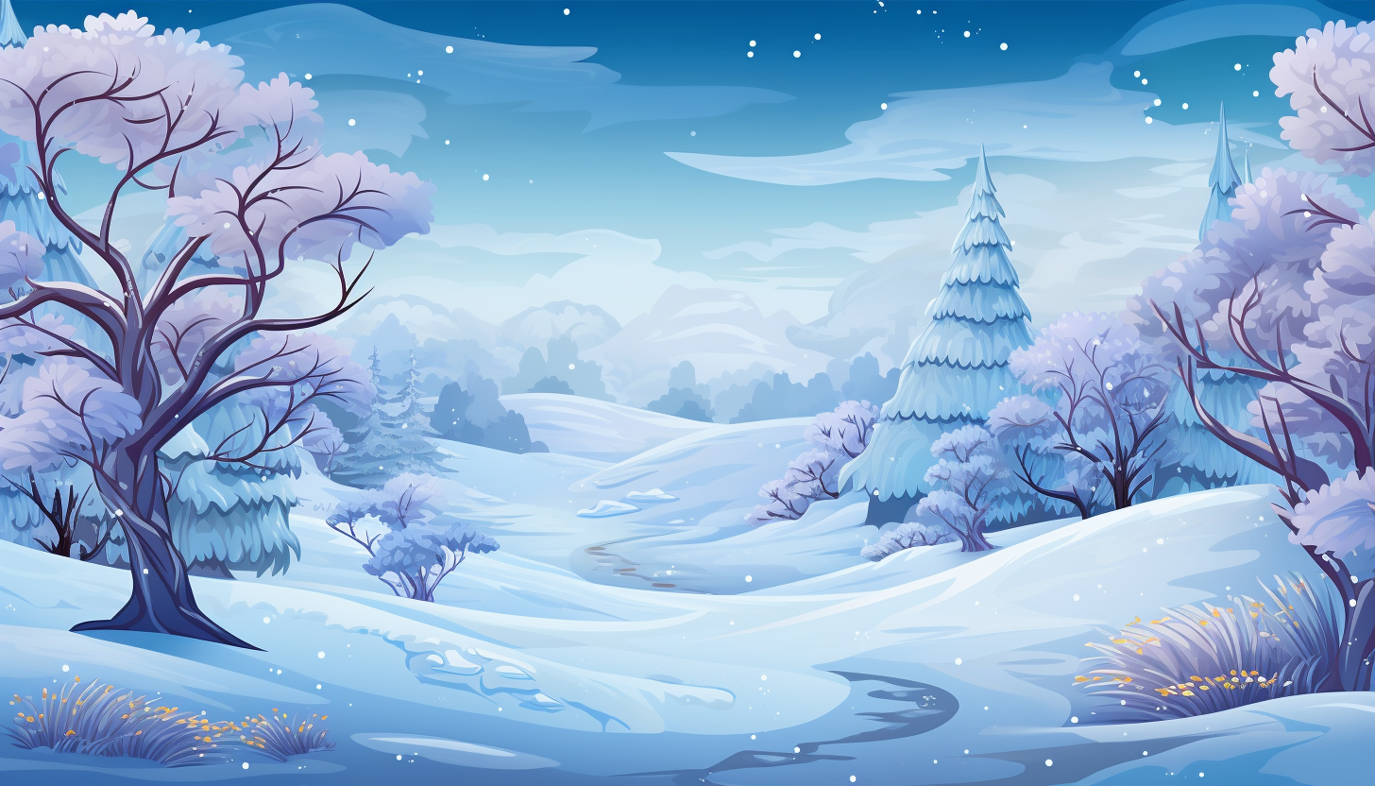
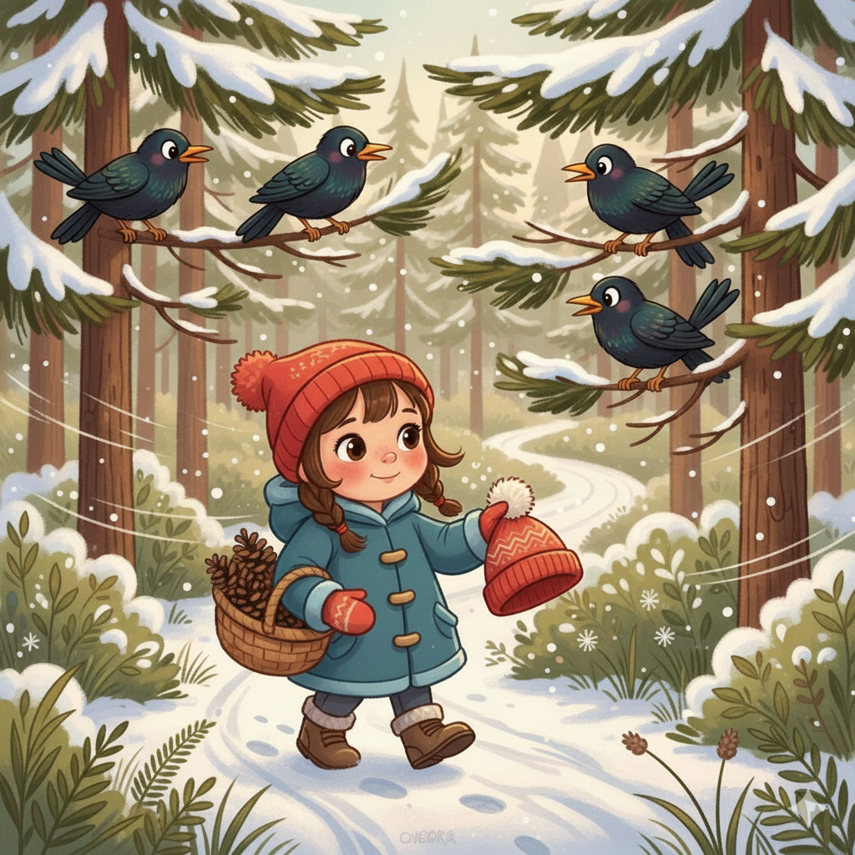



Лісова прогулянка!
Шура йшла лісовою стежкою й несла кошик із шишками.
Шелестіли кущі, шуміли сосни, а шпаки спостерігали з гілок.
На шляху Шура знайшла шапку й обтрусила її від сніжинок.
Швидко-швидко вона рушила додому, щоб зігрітися гарячим чаєм.
У хаті було тихо й затишно, і лише годинник шепотів: «тік-так».
1.Куди вирушила Шура зимового дня?
2.Що вона несла з собою?
3.Хто спостерігав з гілок?
4.Що знайшла Шура?
5.Як було у хаті?

